Slide 1


Интерактивная
ИГРА по обж
«Опасно – не опасно»

Slide 2
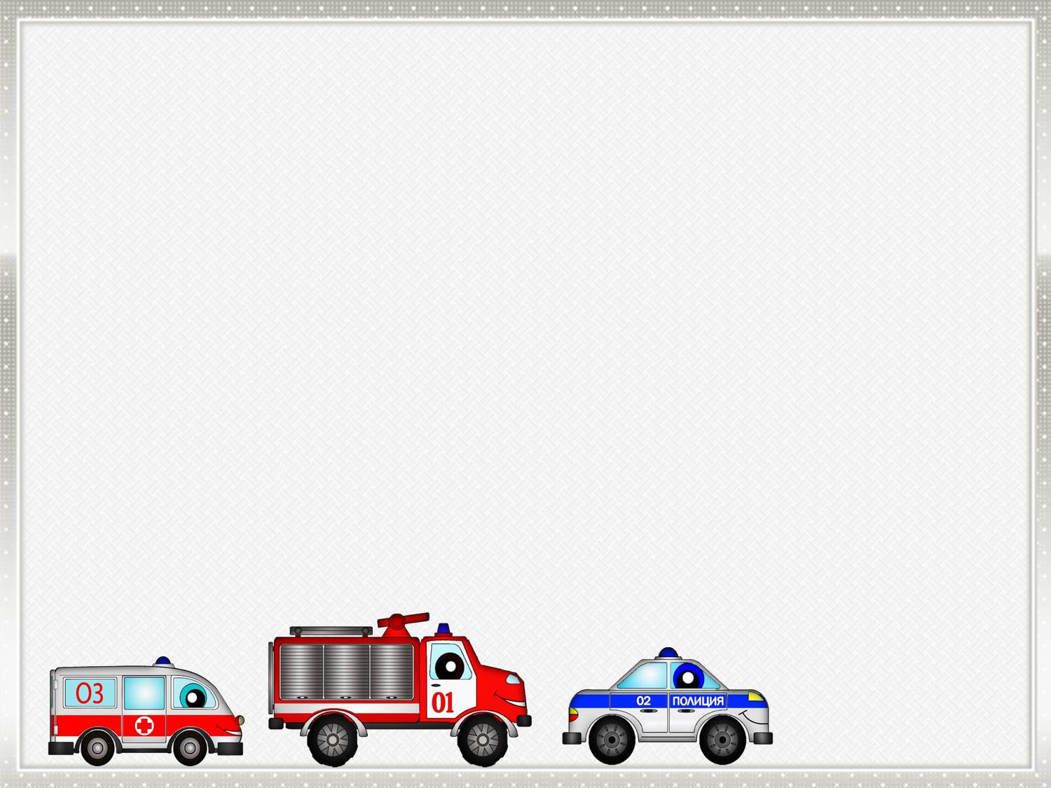

ИГРА ПО ОБЖ
ДОРОЖНОЕ
ДВИЖЕНИЕ
1
2
3
4
5
6
БЫТОВЫЕ
ПРИБОРЫ
1
2
3
4
5
6
ПОЖАРНАЯ
БЕЗОПАСНОСТЬ
1
2
3
4
5
6
ПРИРОДНЫЕ
ЯВЛЕНИЯ
1
2
3
4
5
6

Slide 3
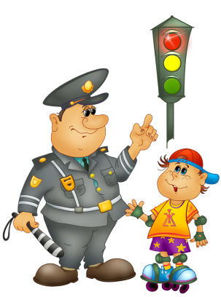


Дорожное движение
1
Светофор
Встало с краю улицы
В длинном сапоге
Чучело трёхглазое
На одной ноге.
Где машины движутся,
Где сошлись пути,
Помогает улицу
Людям перейти.

Slide 4

Дорожное движение
2
На дорогах знаков много,
Их все дети должны знать!
И все правила движения
Должны точно выполнять.
По полоскам чёрно-белым
Пешеход шагает смело.
Кто из вас ребята знает –
Знак что этот означает?
Пешеходный
переход

Slide 5
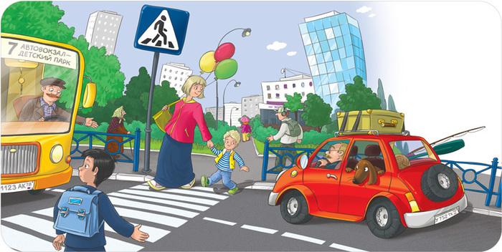
Дорожное движение
3
Я по городу иду,
Я в беду не попаду.
Потому что твёрдо знаю -
Правила я выполняю. Кто это?
Пешеход

Slide 6
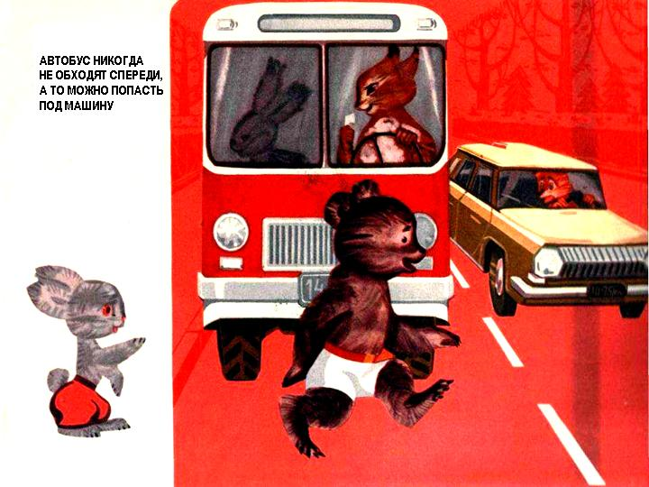

Дорожное движение
4
Можно ли обойти временно остановившийся
у остановки автобус спереди?
запрещается

Slide 7
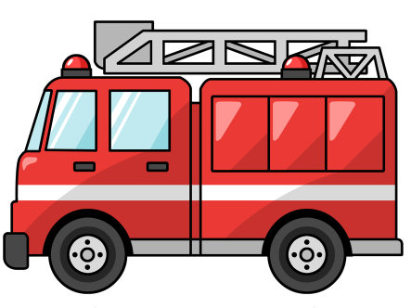
Дорожное движение
5
Эй, не стойте на дороге!
Мчит машина по тревоге
А зачем ей так спешить?
Как зачем? Пожар тушить
Пожарная машина

Slide 8
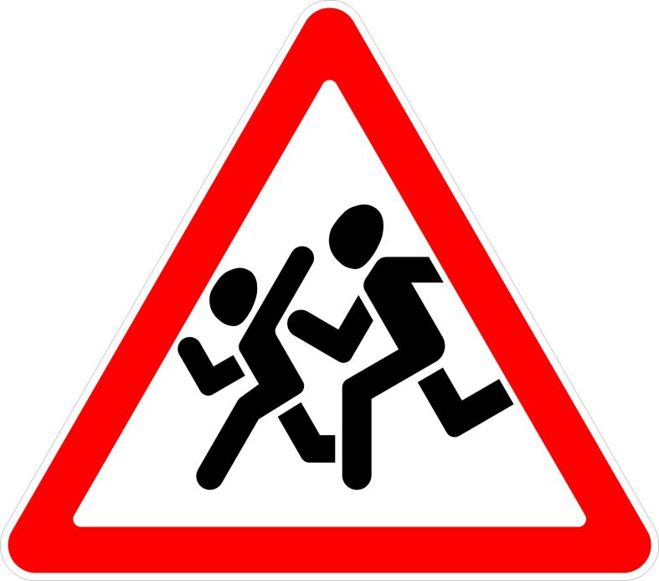
Дорожное движение
6
Какой знак на дороге сообщает водителю,
что рядом школа, или детский сад,
а значит, следует снизить скорость движения
знак перебегающего разметку ребенка

Slide 9
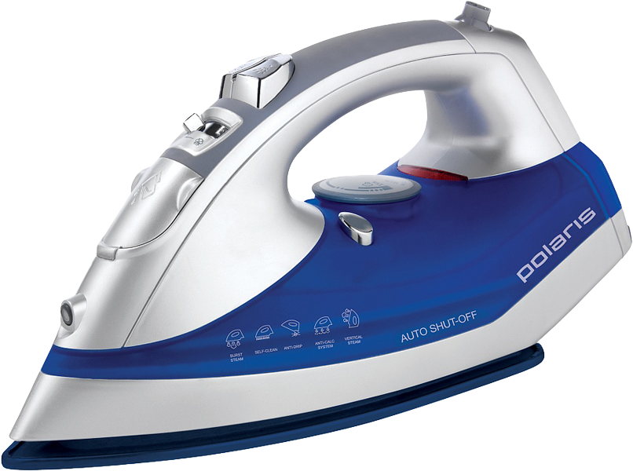

БЫТОВЫЕ ПРИБОРЫ
1
В полотняной стране
По реке — простыне
Плывёт пароход,
То назад, то вперёд.
А за ним такая гладь-
Ни морщинки не видать.
утюг

Slide 10

БЫТОВЫЕ ПРИБОРЫ
2
Четыре синих солнца
У бабушки на кухне,
Четыре синих солнца
Горели и потухли.
Поспели щи, шипят блины.
До завтра солнца не нужны.
ГАЗОВАЯ ПЛИТА

Slide 11
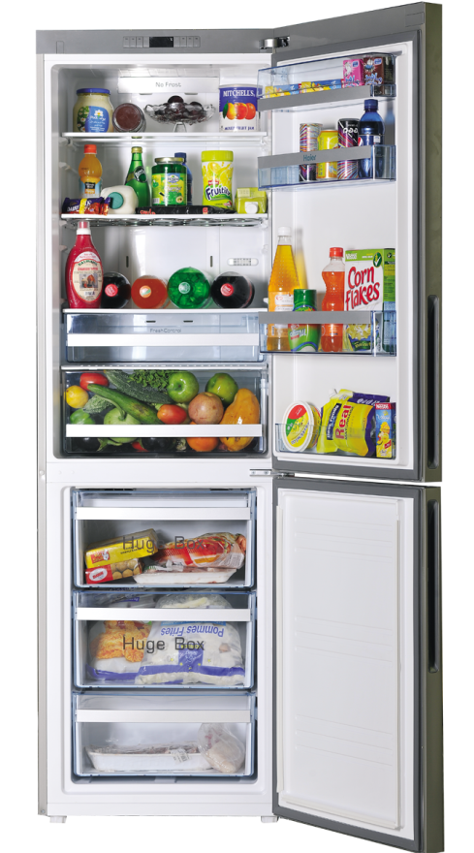
БЫТОВЫЕ ПРИБОРЫ
3
В этом белом сундучище
Мы храним на полках пищу.
На дворе стоит жарища,
А в сундучище — холодища.
ХОЛОДИЛЬНИК

Slide 12
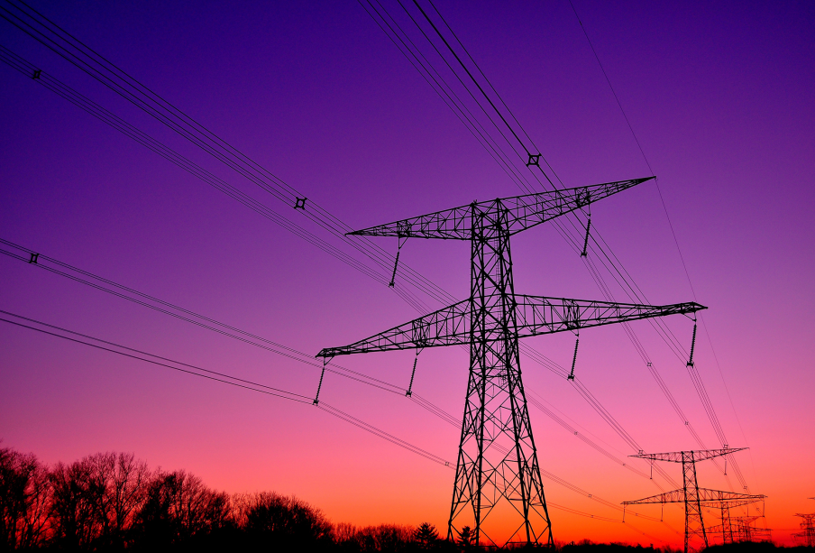
БЫТОВЫЕ ПРИБОРЫ
4
К дальним сёлам, городам
Кто идёт по проводам?
Светлое величество!
Это ...
Электричество

Slide 13
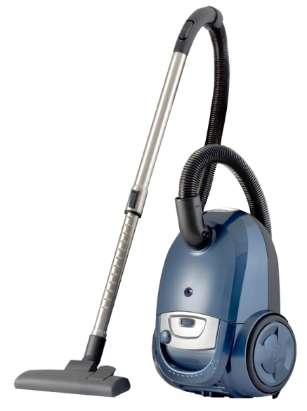
БЫТОВЫЕ ПРИБОРЫ
5
Есть у меня в квартире робот.
У него огромный хобот.
Любит робот чистоту
И гудит как лайнер «ТУ».
Он охотно пыль глотает,
Не болеет, не чихает.
ПЫЛЕСОС

Slide 14
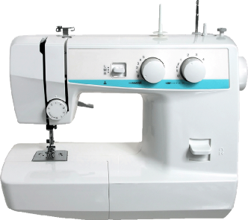
БЫТОВЫЕ ПРИБОРЫ
6
Наша тётушка игла
Строчку по полю вела.
Строчка в строчку,
Строчка в строчку,
Будет платье
вашей дочке.
ШВЕЙНАЯ
МАШИНКА

Slide 15
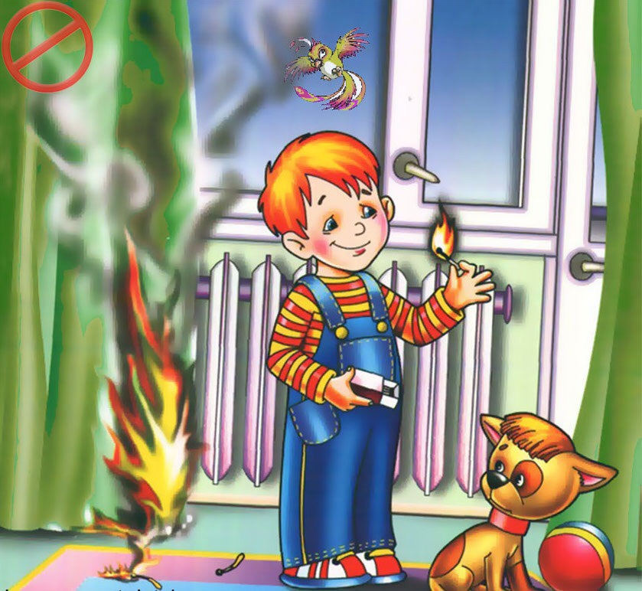


ПОЖАРНАЯ БЕЗОПАСНОСТЬ
1
Если дым валит клубами, пламя бьется языками,
И огонь везде, и жар. Это бедствие …

Slide 16
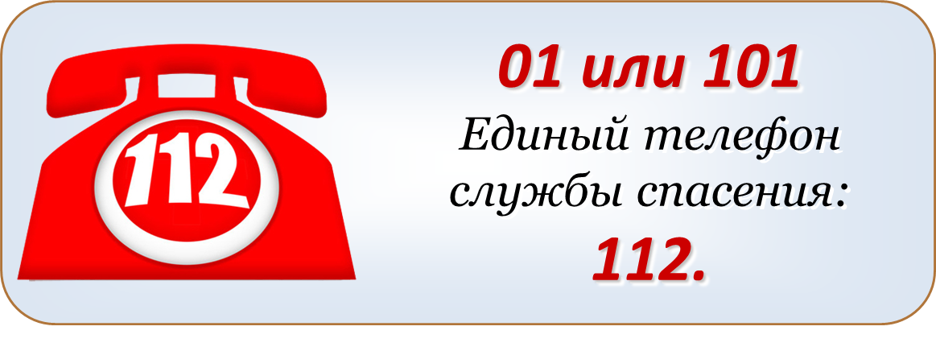
ПОЖАРНАЯ БЕЗОПАСНОСТЬ
2
По какому телефону нужно
вызывать пожарную службу?

Slide 17

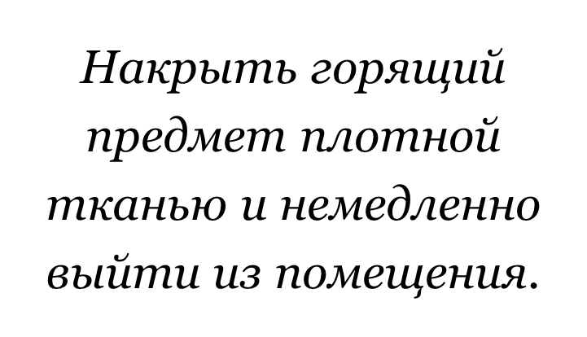
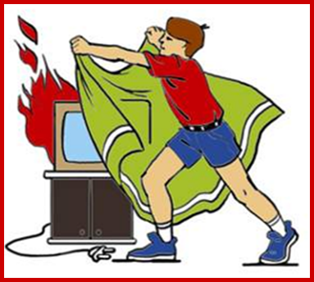
ПОЖАРНАЯ БЕЗОПАСНОСТЬ
3
В помещении загорелся телевизор.
Как ты будешь действовать?

Slide 18


ПОЖАРНАЯ БЕЗОПАСНОСТЬ
4
Как называются следующие знаки
пожарной безопасности? Что они обозначают?
Запрещающие знаки
Огонь
разжигать
нельзя.
Костры
не
разводить.

Slide 19
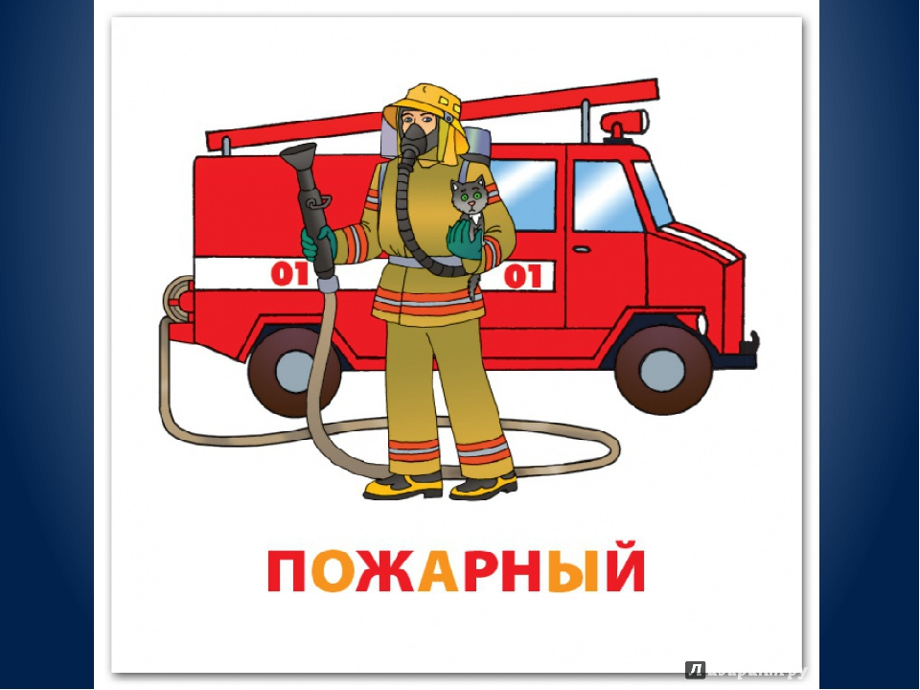
ПОЖАРНАЯ БЕЗОПАСНОСТЬ
5
Как называется профессия, когда тушат пожар?

Slide 20

ПОЖАРНАЯ БЕЗОПАСНОСТЬ
6
Шипит и злится, воды боится.
С языком, а не лает,
Без зубов, а кусает.
ОГОНЬ

Slide 21
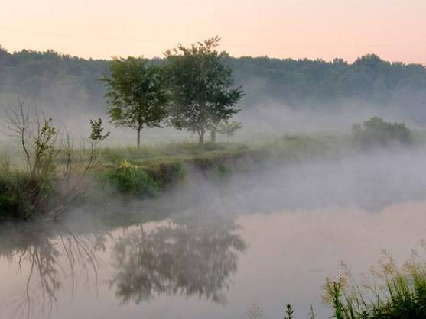

ПРИРОДНЫЕ ЯВЛЕНИЯ
1
Как называется это природное явление?
Белый, серый он бывает,
Все от нас собой скрывает,
Есть он легкий и густой,
Словно облако большой.
ТУМАН

Slide 22
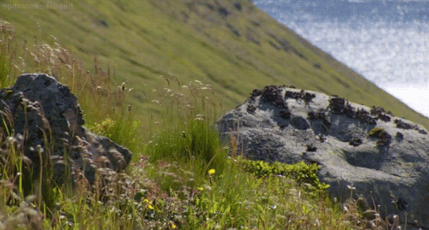
ПРИРОДНЫЕ ЯВЛЕНИЯ
2
Как называется это природное явление?
За окошком завывает,
Тёплым, ласковым бывает,
Но и может всё на свете
Разломать, разрушить...
ветер

Slide 23
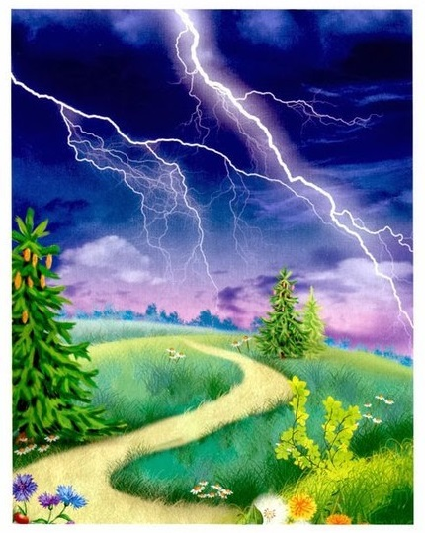
ПРИРОДНЫЕ ЯВЛЕНИЯ
3
Как называется это природное явление?
Раскалённая стрела
Дуб свалила у села.
молния

Slide 24
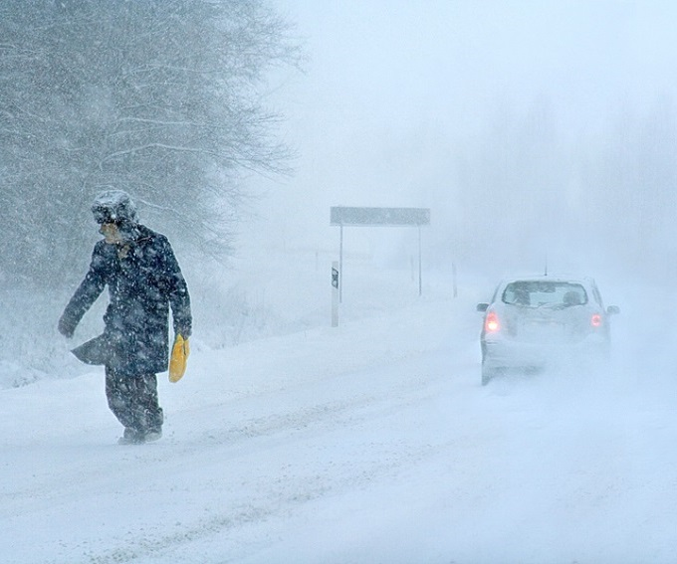
ПРИРОДНЫЕ ЯВЛЕНИЯ
4
Как называется это природное явление?
Заметает все в пути,
Ни проехать, ни пройти.
У метели есть подруга,
Звать подружку эту …
ВЬЮГА

Slide 25


ПРИРОДНЫЕ ЯВЛЕНИЯ
5
Как называется это природное явление?
Что за лёд в жару из тучи
Вниз летит ежом колючим,
Оставляя белый след?
Урожаю это - вред!
град

Slide 26
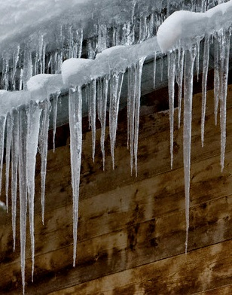
ПРИРОДНЫЕ ЯВЛЕНИЯ
6
Как называется это природное явление?
Снега первого я ждал,
Бегал, прыгал и играл.
А теперь я пью микстурку,
Потому что съел…
сосулька

